Slide 1


内聚

Slide 2
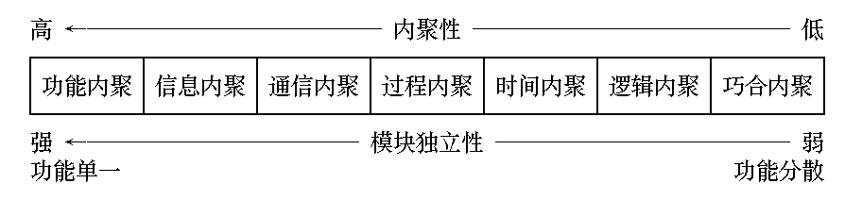
模块独立性：内聚
内聚（Cohesion）标志一个模块内各个元素彼此结合的紧密程度，是模块功能强度的度量，用来量化表示一个模块在多大程度上专注于一件事情。一个模块内部各个元素彼此结合得越紧密，内聚度就越高，模块独立性就越强
高内聚
中内聚
低内聚
顺序内聚
偶然内聚

Slide 3
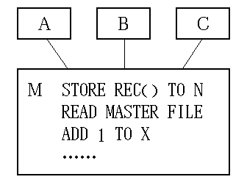
偶然内聚（Coincidental Cohesion）：还有下一次吗？
当模块内各部分之间没有联系，或者即使有联系，这种联系也很松散，则称这种模块为偶然内聚模块，它是内聚程度最低的模块
例如，一些没有任何联系的语句可能在许多模块中重复出现多次，程序员为节省存储，把它们抽出来组成一个新的模块，这样的就是偶然内聚模块。
这种模块存在的问题：
不易修改和维护
其内容不易理解
可能会把一个完整的程序段分割到许多模块内，在程序中频繁互相调用

Slide 4
逻辑内聚（Logical Cohesion）：逻辑组合关系是千变万化的
这种模块把几种相关的功能组合在一起，每次调用时，由传送给模块的判定参数来确定该模块应执行哪一种功能；
是单接口多功能模块，类似的有错误处理模块，接收错误代码，做出不同的响应。
这种模块存在的问题：
不是执行一种功能，而是若干功能中的一种，因此它不易修改；
调用它时要传递控制参数，形成控制耦合；
将未用的部分也调入内存，降低系统效率；

Slide 5
读入分数
平均/最高
计算平均分
计算最高分
输出结果

Slide 6
时间内聚（Classical Cohesion）：时序问题不止是千变万化……
这种模块大多为多功能模块，但模块的各个功能的执行与时间有关，通常要求所有功能必须在同一时间段内执行，例如初始化模块和终止模块
时间内聚比逻辑内聚强一些，因为时间内聚模块中各个部分都要在同一个时间段内执行，而且一般情形下，各部分可以按顺序执行，所以其内部存在的逻辑判定转移更少
但要注意时序问题

Slide 7
过程内聚（Procedural Cohesion）：“程序流程图的一部分”
使用流程图做为工具设计程序时，把流程图中的某一部分划出组成模块，就得到过程内聚模块。例如，把流程图中的循环部分、判定部分、计算部分分成三个模块，这三个模块都是过程内聚模块
过程内聚模块仅包含完整功能的一部分，所以它的内聚度仍较低，造成的模块间的耦合度还是较高

Slide 8
通信内聚（Communicational Cohesion）：数据是联系的纽带
如果一个模块内各功能部分都使用了相同的输入数据，或产生了相同的输出数据，则称之为通信内聚模块。通常，通信内聚模块是通过数据流图来定义的
因为是操作或生成同一个数据集，所以内聚度较高，但可能破坏功能独立性
删除
开领
书单
领书单
文件
发票
修改
登记
售书
售书登记表

Slide 9
顺序内聚（Sequential Cohesion）：接近单一
一个模块内的处理元素和同一个功能密切相关，而且这些处理必须顺序执行，通常一个处理元素的输出数据作为下一个处理元素的输入数据
根据数据流图划分模块时，通常得到顺序内聚的模块。
建立方程组系数矩阵
高斯消去法
回代

Slide 10
功能内聚（Functional Cohesion）：只做一件事
一个模块中各个部分都是完成某一具体功能必不可少的组成部分，或者说该模块中所有部分都是为了完成一项具体功能而协同工作，紧密联系，不可分割的。则称该模块为功能内聚模块。
这种模块易于修改和维护，因为它们的功能是明确的，模块间的耦合是简单的。

